Slide 1
Две основные задачи на дроби

Slide 2
Разминка
Найдите число: от 20
от 30
от 18
Найдите число: которого равно 10
которого равно 18
которого равно 20

Slide 3
В рукописи 50 страниц. За день машинистка перепеча-тала рукописи.
Сколько страниц перепечата-ла машинистка?
За день машинистка перепе-чатала 20 страниц, что составило всей рукописи.
Сколько страниц в рукописи?
какая величина принята за целое в каждой задаче?
Число страниц в рукописи
Число страниц в рукописи
в какой из задач эта величина известна, а в какой нет?
Целое известно – это 50 стр.
Целое неизвестно
Можно ли сказать, что это взаимно обратные задачи?
Эти задачи взаимно обратные, так как в их условиях известные и искомые величины меняются местами.
в какой из задач требуется найти часть от целого, а в какой целое по его части?
Требуется найти часть от целого.
Требуется найти целое по его части.
Решение.

Slide 4
В рукописи 50 страниц. За день машинистка перепеча-тала рукописи.
Сколько страниц перепечата-ла машинистка?
За день машинистка перепе-чатала 20 страниц, что составило всей рукописи.
Сколько страниц в рукописи?
Отыскание части от целого,
Отыскание целого по его части,
Решение:
Решение:
действие – умножение.
1) Целое – число страниц рукописи, неизвестно.
1) Целое – число страниц рукописи, известно – 50 стр.
обратное действие – деление.
Ответ: 20 страниц.
Ответ: 50 страниц.

Slide 5
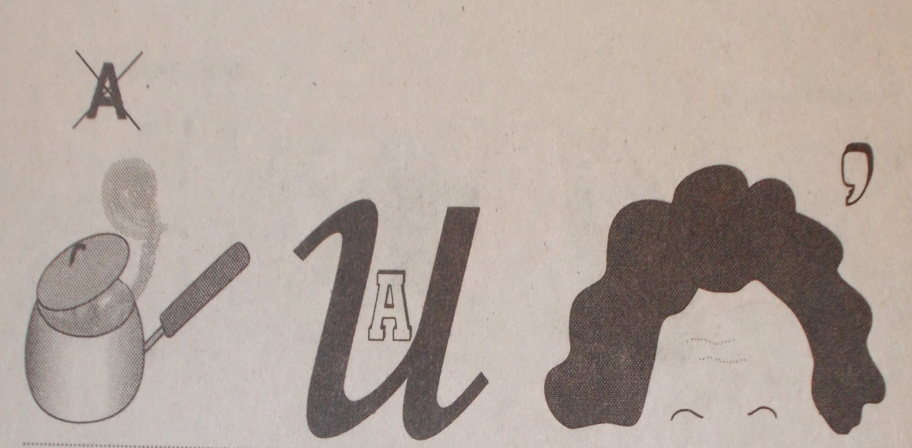
Разгадай
Пар
ави
лоб
Правило

Slide 6
Правило
1) Чтобы найти часть от целого, надо целое (соответствующее ему число) умножить на дробь, соответствующую этой части;
2) Чтобы найти целое по его части, надо часть (соответствующее этой части число) разделить на соответствующую ей дробь.

Slide 7
Задание
Маша нашла в лесу 20 грибов, из них грибов были белыми. Сколько белых грибов нашла Маша?
Ответ: 8 белых грибов.
Правило

Slide 8
Задание
Катя потеряла 30 бусинок, что составляло всей нити бус. Сколько бусинок было на нитке?
О т в е т: 36 бусинок.
Правило

Slide 9
Правило
1) Чтобы найти часть от целого, надо целое (соответствующее ему число) умножить на дробь, соответствующую этой части;
2) Чтобы найти целое по его части, надо часть (соответствующее этой части число) разделить на соответствующую ей дробь.

Slide 10
Нахождение части от целого
Дробь от числа хотим найти,
Не надо мам тревожить,
Нам надо данное число,
На эту дробь умножить.

Slide 11
Нахождение целого по его части
Коль число по части вдруг
Отыскать решите,
То на данную вам дробь
Часть ту разделите.

